Slide 1

Event | Date
Presenter
Title
UNECA Sub-Regional Office for Eastern Africa

Slide 2
Enjeux et Opportunités de financement innovant du développement sur la base d’un Consortium de valorisation du capital naturel de l’Afrique centrale
- La solution par l’émission des actions de l’Etat sans droit de vote
Session 7 | 17 Novembre 2022
SE Daniel NGASSIKI
Ambassadeur du Congo au Cameroun, Economiste financier
Ambassade du Congo au Cameroun

Slide 3


PLAN
01
Contexte, vision et choix des principes de financement
SOLUTIONS INNOVANTES DE FINANCEMENT SANS REMBOURSEMENT
02
Un Consortium au service du financement innovant des Etats et du développement
ASSOCIES SOUVERAINS, ASSOCIES / ACTIONNAIRES, PARTENAIRES D’APPUI
03
Dispositions opérationnelles
FONDS BLUE, MARCHE CARBONE, BLOCKCHAIN, PLATEFORME FINANCIERE

Slide 4
Le poids de la dette Solutions puissantes de financement
Dette publique des pays de l’Afrique centrale en pourcentage du PIB de 2017 à 2021
Le poids de la dette et la récurrence des déficits empêchent de continuer à compter sur les ressources d’endettement
La recherche de solutions puissantes de financement non remboursable : autrement dit sur fonds propres.
Implémentation de stratégies plus adéquates et plus efficaces de développement sur mesure
Source : FMI, 2021, perspectives économiques régionales pour l’Afrique subsaharienne
Notes:
Les économies de l’Afrique centrale continuent d’afficher une croissance du PIB très instable, en deçà d’un taux de croissance à deux chiffres et tributaire de l’évolution du cours du baril de pétrole brut sur le marché international. De plus, cette croissance dépend largement de l’exportation des ressources naturelles à faible valeur ajoutée et est non inclusive. En conséquence, ces économies sont caractérisées par des taux de chômage, de sous-emploi et de pauvreté très élevés; par le chômage caché; et par une forte prédominance du secteur informel.

Slide 5
VISION
Plus d’Investisseurs, d’Associés et Copropriétaires, moins ou pas de Dettes
Marcher sans concession vers la liberté, et l’enrichissement financier, en tournant le dos à la subordination financière associée notamment au surendettement.
L’attention est à réserver à une prise de conscience des deux modes d’asservissement d’un peuple : par l’épée ou par la dette.
Citation : « ….. La dette est une arme utilisé pour conquérir et asservir des sociétés, et les intérêts sont ses munitions principales » Citation de John Adams (1735- 1826), 2e Président des Etats-Unis.
Tirer le plus grand profit possible du capital naturel. Pour cela, il y a lieu de prendre soin, notamment pour les Etats, d’exploiter ce capital naturel en statut d’associé, propriétaire ou copropriétaire.
La stratégie adéquate de s’enrichir en capital humain au moyen de l’éducation de masse et de qualité.

Slide 6


STRATEGIES D’ENRECHISSEMENT : Avoir des associés
Celui qui se finance sur capitaux propres bénéficie du levier des intérêts composés ou capitalisés tandis qu’il s’agit d’un fardeau exponentiel pour tous ceux qui, faute d’épargne, se servent des capitaux des partenaires économiques.
Pour la stratégie de développement ou d’enrichissement, mieux vaut avoir des associés que des préteurs.
Le capitalisme attribue les privilèges et les victoires à celui qui détient du capital ; il attribue les fardeaux et les défaites à celui qui ne dispose pas de titres de propriété rémunérés

Slide 7
PLAN
01
Contexte, vision et choix des principes de financement
SOLUTIONS INNOVANTES DE FINANCEMENT SANS REMBOURSEMENT
02
Un Consortium au service du financement innovant des Etats et du développement
ASSOCIES SOUVERAINS, ASSOCIES / ACTIONNAIRES, PARTENAIRES D’APPUI
03
Dispositions opérationnelles
FONDS BLUE, MARCHE CARBONE, BLOCKCHAIN, PLATEFORME FINANCIERE

Slide 8
STRATEGIES D’ENRECHISSEMENT : Avoir des associés
Modes de financement du Consortium fondés sur la mobilisation du statut de propriétaire et d’associé en situation de leadership pour les Etats.
Des apports en fonds propres et non d’endettement, pour les investisseurs du secteur privé dans un statut d’associé.
Réservé exclusivement pour les financements de type dons et subventions ;
Financement du Consortium par des capitaux externes n’est pas exclu.
Projets à haut rendement capables de couvrir par eux-mêmes, de préférence projet par projet, les charges d’intérêts.

Slide 9
STRATEGIES D’ENRECHISSEMENT : Avoir des associés
Les Etats membres détenteurs souverains du capital naturel du Bassin du Congo
Associés souverains du Consortium
Associés / actionnaires
Représentativité en fonction de leurs apports en fonds propres.
Les investisseurs privés
Associés / actionnaires
Projets à hauts rendements
Capitaux externes
Partenaires de soutien
Dons et Subventions

Slide 10
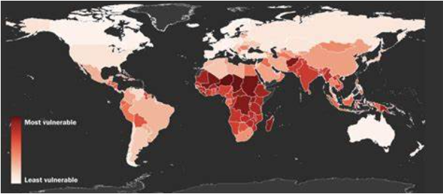
Les financements innovants ne dépendant pas des Etats de de l’Afrique Centrale mais sont pourtant en lien avec la valorisation du capital naturel du Bassin du Congo 1/2
Il ne s’agit pas de faire un inventaire plus ou moins exhaustif des financements sous les dossiers.
Les modes de financement dont l’impact potentiel est très promoteur et de grande échelle en termes de mobilisation des ressources financières.
La situation de mobilisation des fonds pour le climat est toujours au rouge
Les engagements internationaux pris par les pays liés à la lutte contre le changement climatique, en relation avec la stature du bassin du Congo comme 2e poumon écologique de la planète.
100 milliards de dollars par an à l’horizon 2020…Des promesses non tenues.
Depuis la Cop 15, en 2009, dans le cadre de la Conférence des Parties à la Convention-cadre des Nations unies sur le changement climatique.

Slide 11

Les financements innovants ne dépendant pas des Etats de de l’Afrique Centrale mais sont pourtant en lien avec la valorisation du capital naturel du Bassin du Congo 1/2
Fonds Bleu pour le Bassin du Congo
Tous les projets des 16 pays formant la commission climat du bassin du Congo.
Ces pays ont adopté un plan d’investissement de 10 milliards de dollars.
La BDEAC a été sélectionné pour remplir le mandat d’hébergement et de gestion de la ligne de financement de ce Fonds bleu du Bassin du Congo.
Avènement d’un marché du carbone souverain
En économie et en finance, le plus important c’est de disposer d’une propriété sur un bien qui est commercialisé, plutôt de dépendre du bon vouloir des partenaires économiques.

Slide 12
Les financements dépendant des Etats de l’Afrique Centrale eux-mêmes
Occasion est belle d’indiquer comment le capital naturel d’un pays peut être une source de ressources directes pour les Etats eux-mêmes.
La fiscalité traditionnelle sur la production, les transactions et les résultats.
L’Etat, un associé de toutes les entreprises
Revenus ou « dividendes » souverains.
Les modalités de partage de production applicables à l’exploitation des ressources naturelles.
la constitution d’un fonds souverain régional si possible greffé au Consortium.
Actions souveraines de préférence
Transformant l’Etat en une grosse entreprise de capital financier
la création, l’émission et la commercialisation des actions de l’Etat dépourvues de droit de vote.

Slide 13

Un mode de financement innovant entre les mains des Etats : la valorisation financière du capital naturel par émission des actions de l’Etat sans droit de vote 1/2
Occasion est belle d’indiquer comment le capital naturel d’un pays peut être une source de ressources directes pour les Etats eux-mêmes.
L’Etat est en partie propriétaire du capital naturel et de revenus futurs à perpétuité.
La valeur en capital financier de l’Etat est très élevée sinon illimité
L’Etat peut émettre des actions sans droit de vote lui permettant de lever d’importants financements non remboursables par émission des actions de l’Etat sans droit de vote.

Slide 14
Un mode de financement innovant entre les mains des Etats : la valorisation financière du capital naturel par émission des actions de l’Etat sans droit de vote 1/2
Occasion est belle d’indiquer comment le capital naturel d’un pays peut être une source de ressources directes pour les Etats eux-mêmes.
Comment passer du cercle vicieux au cercle vertueux ?
Phase 2
La valeur en capital financier de l’Etat est très élevée sinon illimité
Phase 3
L’Etat peut émettre des actions sans droit de vote lui permettant de lever d’importants financements non remboursables par émission des actions de l’Etat sans droit de vote.
Phase 1
L’Etat est en partie propriétaire du capital naturel et de revenus futurs à perpétuité.

Slide 15
PLAN
01
Contexte, vision et choix des principes de financement
SOLUTIONS INNOVANTES DE FINANCEMENT SANS REMBOURSEMENT
02
Un Consortium au service du financement innovant des Etats et du développement
CHAÎNES DE VALEUR INDUSTRIELLES ET AGRICOLES
03
Dispositions opérationnelles
FONDS BLUE, MARCHE CARBONE, BLOCKCHAIN, PLATEFORME FINANCIERE

Slide 16

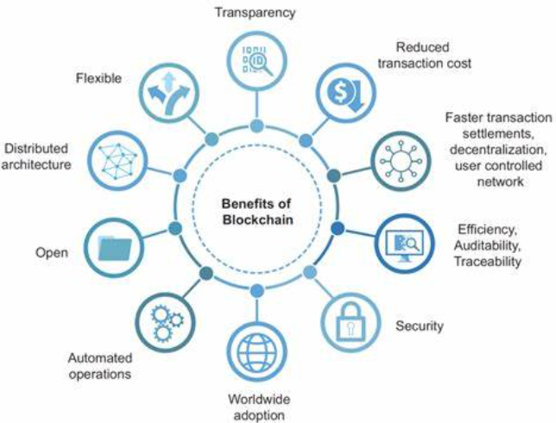
DISPOSITIONS OPERATIONNELLES
Les dispositions opérationnelles consistent à recourir à la BDEAC comme institution d’hébergement et de gestion des fonds qui seront mobilisés sous le chapeau du Consortium
Sélectionnée par appel d’offres pour le Fonds Bleu
Dispose de l’appui de la banque centrale BEAC
la technologie Blockchain
Apporter des garanties d’efficacité et de transparence
Fonctionner avec des principes du jeu de l’offre et de la demande implémenté dans les bourses de valeur.

Slide 17
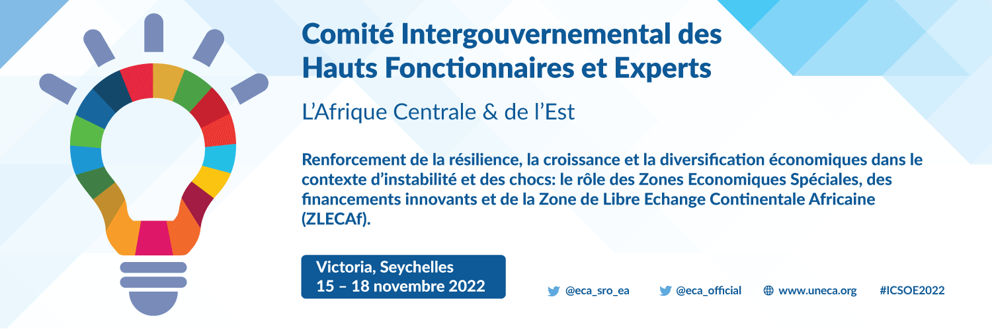
Pour plus d'informations:
www.uneca.org/ea-icsoe26

